Slide 1
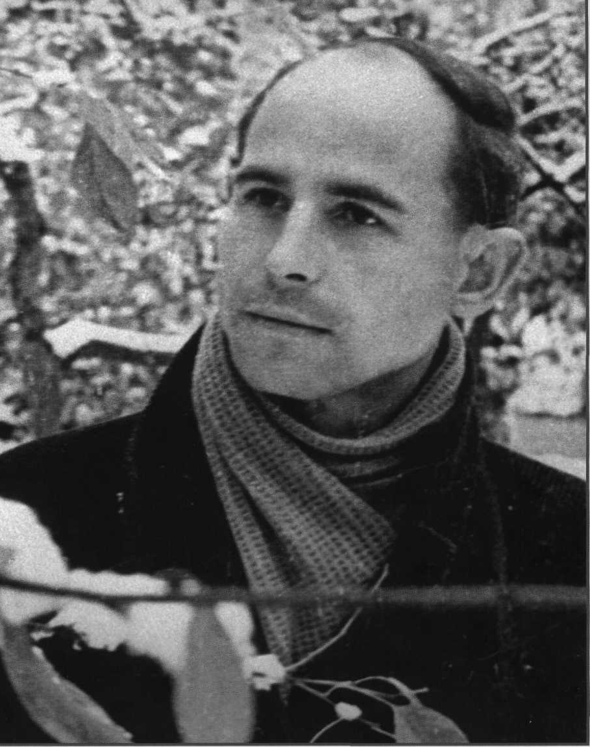
Н. Рубцов
Первый снег

Slide 2
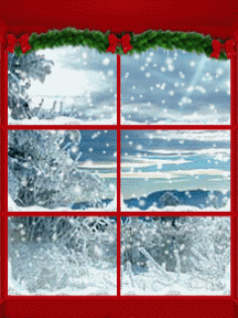
Ах, кто не любит первый снег,

Slide 3
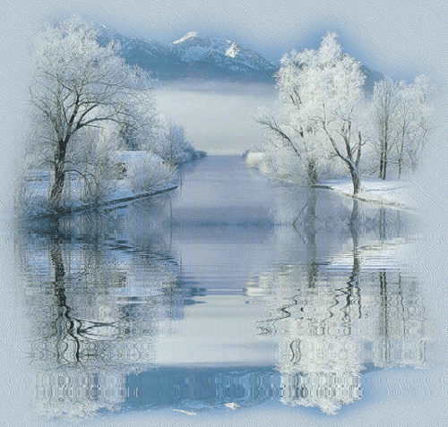
В замёрзших руслах тихих рек,

Slide 4
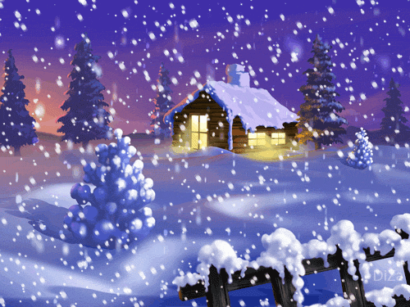
В полях, в селеньях и в бору,
Слегка гудящий на ветру.

Slide 5
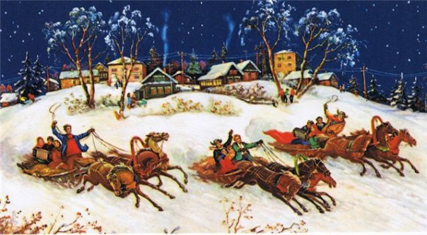
В деревне празднуют дожинки,
И на гармонь летят снежинки.

Slide 6
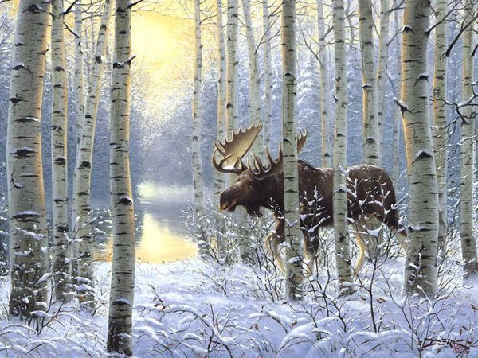
И весь в светящемся снегу,
Лось замирает на бегу
На отдалённом берегу.

Slide 7
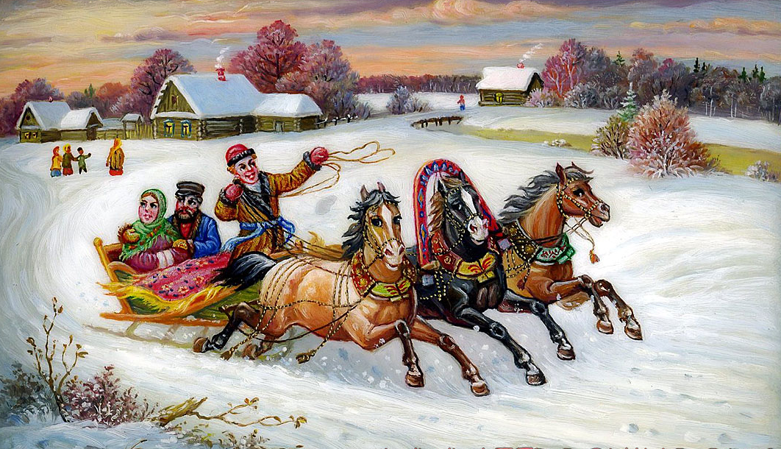
Зачем ты держишь кнут в ладони?
Легко в упряжке скачут кони,

Slide 8
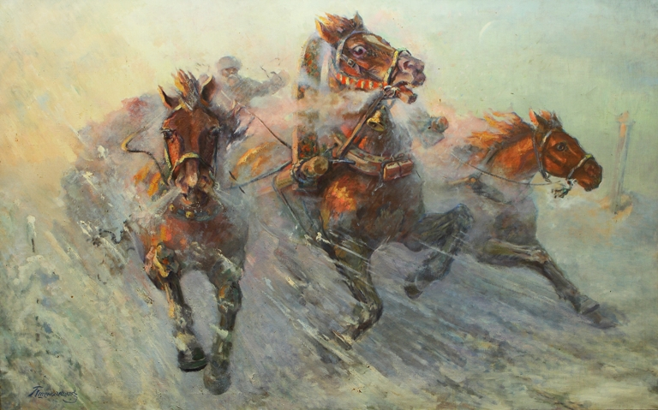
И по дорогам меж полей,
Как стаи белых голубей,
Взлетает снег из-под саней...

Slide 9
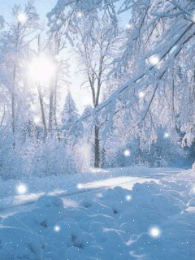
Ах, кто не любит первый снег,

Slide 10
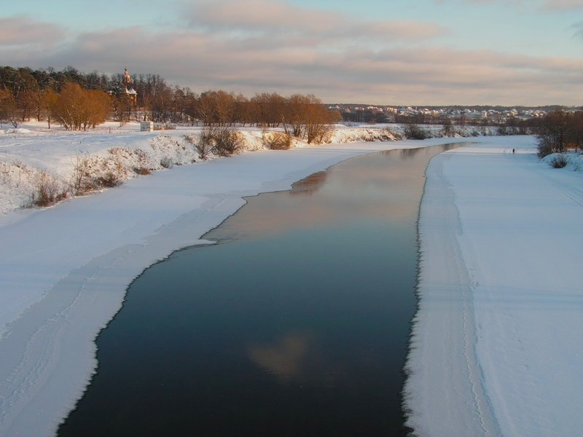
В замёрзших руслах тихих рек,

Slide 11
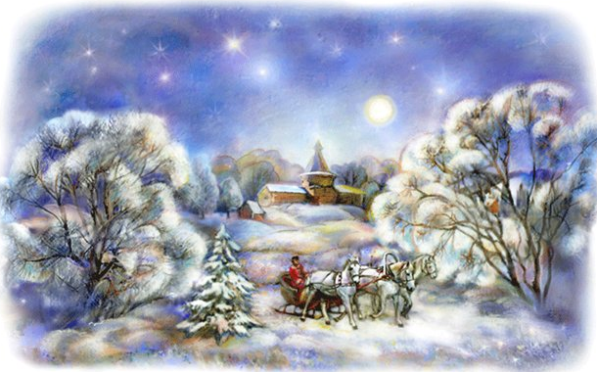
В полях, в селеньях и в бору,
Слегка гудящий на ветру.

